Slide 1
程序设计基础
教学团队：徐明星，兴军亮，任炬
renju@tsinghua.edu.cn
2024秋，每周一第2节，三教2301

Slide 2
第12讲 多步决策与递归算法

Slide 3

【任务12.1】人鬼渡河
目标：将东岸的3人3鬼通过一只小船安全转移到西岸，希望摆渡次数尽可能少。
任务：编写程序，求出一种渡河方案。
条件：
船的容量有限，一次最多只能坐2人（或2鬼或1人1鬼）。
无论是在河的东岸还是在河的西岸，一旦鬼数多于人数，则人将被鬼吃掉。
怎样渡河的大权掌握在人的手中。
说明：划船的时间忽略不计。船一靠岸即将船与岸视为一体，人和鬼即使还没有下船也视为已上岸。
Notes:
条件“船一靠岸即将船与岸视为一体，人和鬼即使还没有下船也视为已上岸。”，目的是：防止对“安全”的理解产生偏差（歧义).

Slide 4
从游戏操作中发现了哪些特点和规律？
目标：找一种“渡河方案”，能将人鬼安全摆渡至对岸。
渡河方案：一系列关于渡河的操作“指令（指示）”。
指令：？？？？？？？
A ---> B :: 将一个事物，转变成另一个事物。
考虑到“计算机”的能力（与特长），指令本质上是对“数”的运算（即将一个数转变成为另一个数）。
因此，要确定“指令”，可以先确定有哪些“数”被计算！它们是什么？

Slide 5

【编程技巧】思考问题的数学模型
对于本题要求的摆渡过程，需要运算的到底是什么？
或者说，玩游戏过程中的“操作”，对应的数学上的描述是什么？
再或者说：操作过程引发的改变，用什么数学概念来刻画？
归根结底，问题的数学模型是什么？

Slide 6
考察变化的量，寻找可算的量
船行方向在变化
西岸的数量在变化
船中的数量在变化
东岸的数量在变化

Slide 7



考察变化的量，寻找可算的量
两岸人鬼数量的变化是由渡船上的人鬼数量与船的运动方向决定的！
B
A + B + C = D
A
C
(0, 1) + (1, 1) + (2, 1) = (3, 3)

Slide 8











观察操作实例，思考求解算法
说明：划船的时间忽略不计。船一靠岸即将船与岸视为一体，人和鬼即使还没有下船也视为已上岸。
只观察河的一边（如东岸）即可
观察到数字变化如右边所示
(3,3) –
(2,2) – (3,2) – (3,0) – (3,1) –
(1,1) – (2,2) – (0,2) – (0,3) –
(0,1) – (0,2) – (0,0)

Slide 9

观察操作实例，思考求解算法
西岸
0,0 |  | 1,1 |  | 0,1 |  | 0,3 |  | 0,2 |  | 2,2 |  | 1,1 |  | 3,1 |  | 3,0 |  | 3,2 |  | 31 |  | 3,3
 | 11 |  | 10 |  | 02 |  | 01 |  | 20 |  | 11 |  | 20 |  | 01 |  | 02 |  | 01 |  | 02
3,3 |  | 2,2 |  | 3,2 |  | 3,0 |  | 3,1 |  | 1,1 |  | 2,2 |  | 0,2 |  | 0,3 |  | 0,1 |  | 0,2 |  | 0,0
东岸
数字对：人数, 鬼数

Slide 10
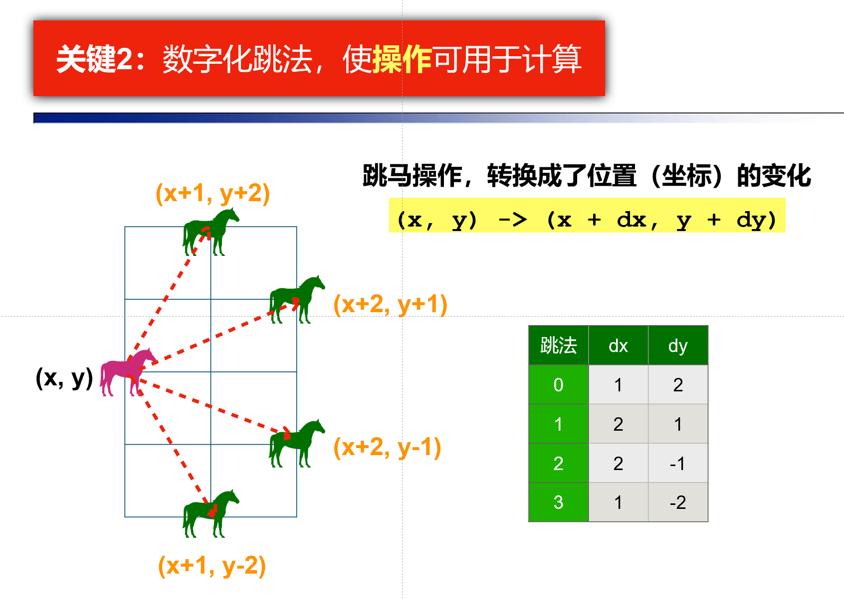
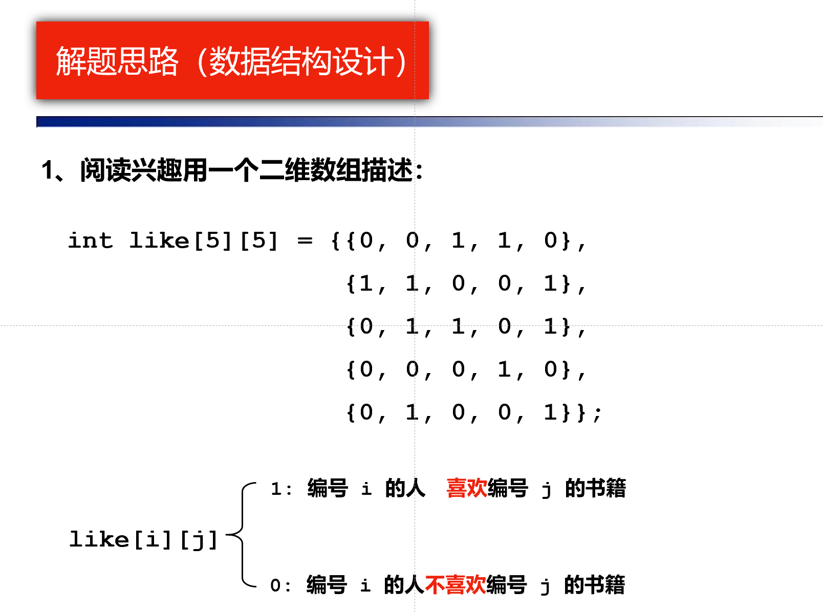
【编程经验】学而习时之，温故而知新
在“跳马”和“分书”这两个问题中，解题的关键是：
将棋子移动过程转变成坐标平面上运动点的坐标变化， 以及将读者与书籍之间的约束条件（规则）用矩阵元素的值来表示。
求解过程是在所有可能的变化决策中，分阶段寻找满足要求的决策。这是一种特殊的枚举。

Slide 11
解题思路：摆渡方向数字化
设K为摆渡行船的次数（序号，从1开始计数），从东岸到西岸或从西岸到东岸记1次。显然，
船从东到西，K为奇数；
船从西到东，K为偶数。
K 为偶数
K 为奇数

Slide 12
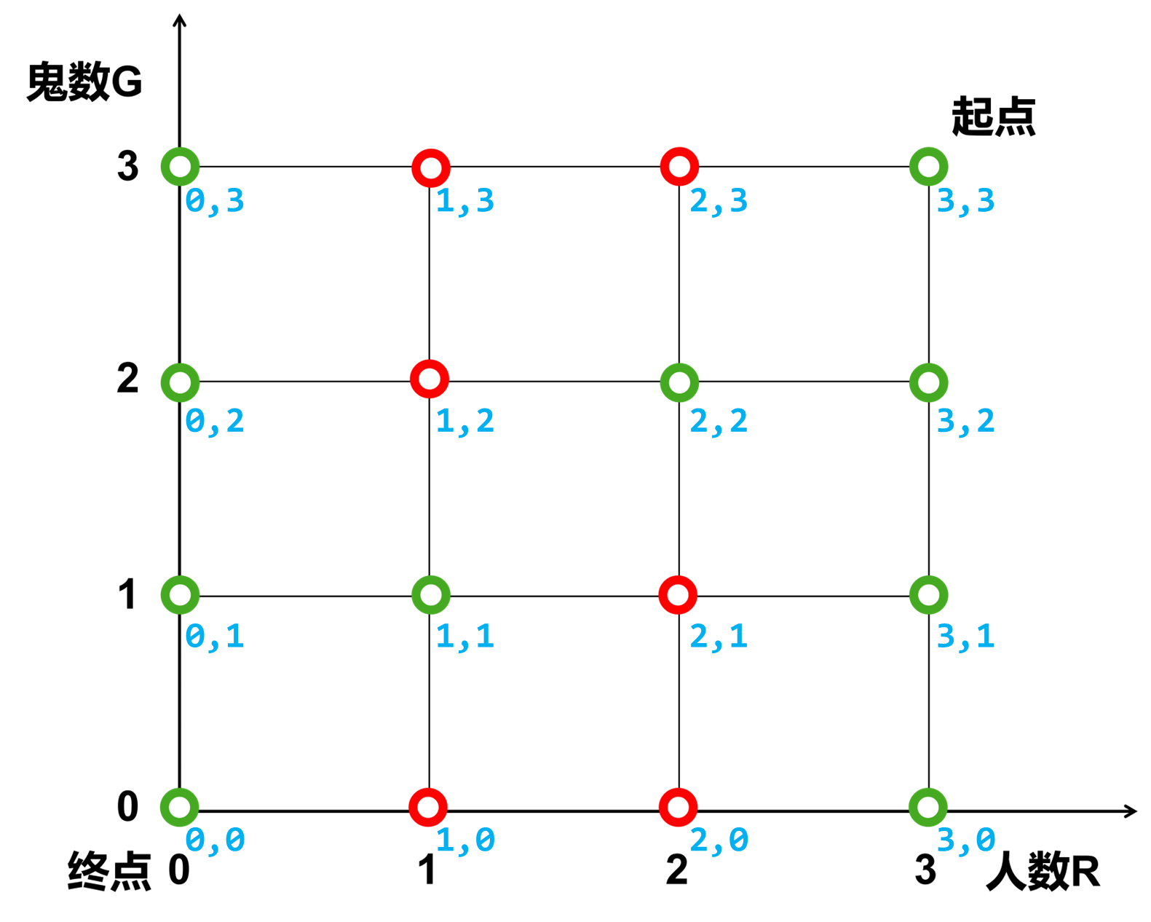
解题思路（数学模型）：场景（状态）数字化
设人数用R表示，鬼数用G表示，则每一个渡河中的“东岸场景”都与一个数对（R，G）相对应。东岸所有可能场景（人鬼数），组成了“状态”平面上的一个网格，如下图所示。

Slide 13
解题思路：一步一步多步决策
(3, 3)
d1
d2
......
S1
S2
从东往西
从西往东
dn-1
dn
Sn-1
Sn
Sn+1
从西往东
从东往西
(0, 0)

Slide 14




解题思路（数学模型）：摆渡（操作）数字化
S_{K+1} = S_{K} + ∆_{k}
(3,3)
(0,2)
西岸
东岸
(3,3)
(0,0)

Slide 15
解题思路：渡河决策的种类
定义一个2维向量dK 为第K次渡河的摆渡策略：
dK = (UK, VK)
其中，UK为上船的人数，VK为上船的鬼数，则所有合法（规则）的渡河摆渡决策集合D定义如下：
D = { (U,V) | U = 2, V = 0;
U = 1, V = 0;
U = 1, V = 1;
U = 0, V = 1;
U = 0, V = 2;
};

Slide 16
解题思路：渡河过程用状态转移公式描述
SK+1 = SK + (-1)^{K} dK
枚举所有渡河方案，选择可行的
若K为偶数
+dK
SK
SK+1
-dK
若K为奇数

Slide 17
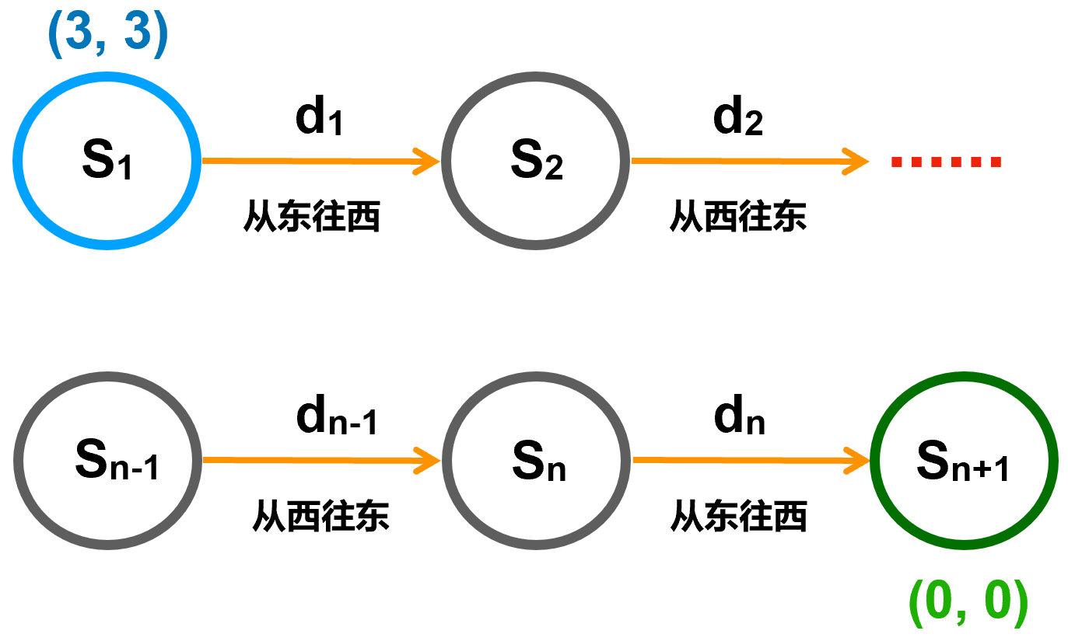
算法实现：迭代 + 枚举 + 递推
SK+1 = SK + (-1)^{K} dK
k
迭代：从起始到结束
枚举：所有可能决策
递推：状态转移方程
0 {0, 0}
1 {2, 0}
2 {1, 0}
3 {1, 1}
4 {0, 1}
5 {0, 2}
i
渡河决策
注意：K的范围是[1..n]，从1开始，到未知待求的n结束。

Slide 18
算法思路的动画
i
 | - | + | - | + | - | + | - | + | - | + | -
5
4
3
2
1
d[k]
0 | 0 | 0 | 0 | 0 | 0 | 0 | 0 | 0 | 0 | 0 | 0
{0, 2}
{1, 0}
{2, 0}
{0, 1}
{1, 1}
op
0 | 1 | 2 | 3 | 4 | 5 | 6 | 7 | 8 | 9 | 10 | 11
k
s[k]
 | (3, 3)

Slide 19
算法思路的动画
i
 | - | + | - | + | - | + | - | + | - | + | -
5
4
3
2
1
d[k]
 | (3, 1)
 | (2, 3)
 | (1, 3)
 | (3, 2)
 | (2, 2)
0 | 0 | 0 | 0 | 0 | 0 | 0 | 0 | 0 | 0 | 0 | 0
{0, 2}
{1, 0}
{2, 0}
{0, 1}
{1, 1}
op
0 | 1 | 2 | 3 | 4 | 5 | 6 | 7 | 8 | 9 | 10 | 11
k
s[k]
 | (3, 3)

Slide 20
算法思路的动画
i
 | - | + | - | + | - | + | - | + | - | + | -
5
4
3
2
1
d[k]
 | (3, 1)
 | (2, 3)
 | (1, 3)
 | (3, 2)
 | (2, 2)
0 | 1 | 0 | 0 | 0 | 0 | 0 | 0 | 0 | 0 | 0 | 0
{0, 2}
{1, 0}
{2, 0}
{0, 1}
{1, 1}
op
0 | 1 | 2 | 3 | 4 | 5 | 6 | 7 | 8 | 9 | 10 | 11
k
s[k]
 | (3, 3) | (2, 2)

Slide 21
算法思路的动画
i
 | - | + | - | + | - | + | - | + | - | + | -
5
4
3
2
1
d[k]
 | (3, 1) | (2, 4)
 | (2, 3) | (3, 2)
 | (1, 3) | (4, 0)
 | (3, 2) | (2, 3)
 | (2, 2) | (3, 3)
0 | 1 | 0 | 0 | 0 | 0 | 0 | 0 | 0 | 0 | 0 | 0
{0, 2}
{1, 0}
{2, 0}
{0, 1}
{1, 1}
op
0 | 1 | 2 | 3 | 4 | 5 | 6 | 7 | 8 | 9 | 10 | 11
k
s[k]
 | (3, 3) | (2, 2)

Slide 22
算法思路的动画
i
 | - | + | - | + | - | + | - | + | - | + | -
5
4
3
2
1
d[k]
 | (3, 1) | (2, 4)
 | (2, 3) | (3, 2)
 | (1, 3) | (4, 0)
 | (3, 2) | (2, 3)
 | (2, 2) | (3, 3)
0 | 1 | 4 | 0 | 0 | 0 | 0 | 0 | 0 | 0 | 0 | 0
{0, 2}
{1, 0}
{2, 0}
{0, 1}
{1, 1}
op
0 | 1 | 2 | 3 | 4 | 5 | 6 | 7 | 8 | 9 | 10 | 11
k
s[k]
 | (3, 3) | (2, 2) | (3, 2)

Slide 23
算法思路的动画
i
 | - | + | - | + | - | + | - | + | - | + | -
5
4
3
2
1
d[k]
 | (3, 1) | (2, 4) | (3, 0)
 | (2, 3) | (3, 2) | (2, 2)
 | (1, 3) | (4, 0) | (1, 2)
 | (3, 2) | (2, 3) | (3, 1)
 | (2, 2) | (3, 3) | (2, 1)
0 | 1 | 4 | 0 | 0 | 0 | 0 | 0 | 0 | 0 | 0 | 0
{0, 2}
{1, 0}
{2, 0}
{0, 1}
{1, 1}
op
0 | 1 | 2 | 3 | 4 | 5 | 6 | 7 | 8 | 9 | 10 | 11
k
s[k]
 | (3, 3) | (2, 2) | (3, 2)

Slide 24
算法思路的动画
i
 | - | + | - | + | - | + | - | + | - | + | -
5
4
3
2
1
d[k]
 | (3, 1) | (2, 4) | (3, 0)
 | (2, 3) | (3, 2) | (2, 2)
 | (1, 3) | (4, 0) | (1, 2)
 | (3, 2) | (2, 3) | (3, 1)
 | (2, 2) | (3, 3) | (2, 1)
0 | 1 | 4 | 5 | 0 | 0 | 0 | 0 | 0 | 0 | 0 | 0
{0, 2}
{1, 0}
{2, 0}
{0, 1}
{1, 1}
op
0 | 1 | 2 | 3 | 4 | 5 | 6 | 7 | 8 | 9 | 10 | 11
k
s[k]
 | (3, 3) | (2, 2) | (3, 2) | (3, 0)

Slide 25
算法思路的动画
i
 | - | + | - | + | - | + | - | + | - | + | -
5
4
3
2
1
d[k]
 | (3, 1) | (2, 4) | (3, 0) | (3, 2)
 | (2, 3) | (3, 2) | (2, 2) | (4, 0)
 | (1, 3) | (4, 0) | (1, 2) | (5, 0)
 | (3, 2) | (2, 3) | (3, 1) | (3, 1)
 | (2, 2) | (3, 3) | (2, 1) | (4, 1)
0 | 1 | 4 | 5 | 0 | 0 | 0 | 0 | 0 | 0 | 0 | 0
{0, 2}
{1, 0}
{2, 0}
{0, 1}
{1, 1}
op
0 | 1 | 2 | 3 | 4 | 5 | 6 | 7 | 8 | 9 | 10 | 11
k
s[k]
 | (3, 3) | (2, 2) | (3, 2) | (3, 0)

Slide 26
算法思路的动画
i
 | - | + | - | + | - | + | - | + | - | + | -
5
4
3
2
1
d[k]
 | (3, 1) | (2, 4) | (3, 0) | (3, 2)
 | (2, 3) | (3, 2) | (2, 2) | (4, 0)
 | (1, 3) | (4, 0) | (1, 2) | (5, 0)
 | (3, 2) | (2, 3) | (3, 1) | (3, 1)
 | (2, 2) | (3, 3) | (2, 1) | (4, 1)
0 | 1 | 4 | 5 | 2 | 0 | 0 | 0 | 0 | 0 | 0 | 0
{0, 2}
{1, 0}
{2, 0}
{0, 1}
{1, 1}
op
0 | 1 | 2 | 3 | 4 | 5 | 6 | 7 | 8 | 9 | 10 | 11
k
s[k]
 | (3, 3) | (2, 2) | (3, 2) | (3, 0) | (3, 1)

Slide 27
算法思路的动画
i
 | - | + | - | + | - | + | - | + | - | + | -
5
4
3
2
1
d[k]
 | (3, 1) | (2, 4) | (3, 0) | (3, 2) | (3, -1)
 | (2, 3) | (3, 2) | (2, 2) | (4, 0) | (2, 1)
 | (1, 3) | (4, 0) | (1, 2) | (5, 0) | (1, 1)
 | (3, 2) | (2, 3) | (3, 1) | (3, 1) | (3, 0)
 | (2, 2) | (3, 3) | (2, 1) | (4, 1) | (2, 0)
0 | 1 | 4 | 5 | 2 | 0 | 0 | 0 | 0 | 0 | 0 | 0
{0, 2}
{1, 0}
{2, 0}
{0, 1}
{1, 1}
op
0 | 1 | 2 | 3 | 4 | 5 | 6 | 7 | 8 | 9 | 10 | 11
k
s[k]
 | (3, 3) | (2, 2) | (3, 2) | (3, 0) | (3, 1)

Slide 28
算法思路的动画
i
 | - | + | - | + | - | + | - | + | - | + | -
5
4
3
2
1
d[k]
 | (3, 1) | (2, 4) | (3, 0) | (3, 2) | (3, -1)
 | (2, 3) | (3, 2) | (2, 2) | (4, 0) | (2, 1)
 | (1, 3) | (4, 0) | (1, 2) | (5, 0) | (1, 1)
 | (3, 2) | (2, 3) | (3, 1) | (3, 1) | (3, 0)
 | (2, 2) | (3, 3) | (2, 1) | (4, 1) | (2, 0)
0 | 1 | 4 | 5 | 2 | 3 | 0 | 0 | 0 | 0 | 0 | 0
{0, 2}
{1, 0}
{2, 0}
{0, 1}
{1, 1}
op
0 | 1 | 2 | 3 | 4 | 5 | 6 | 7 | 8 | 9 | 10 | 11
k
s[k]
 | (3, 3) | (2, 2) | (3, 2) | (3, 0) | (3, 1) | (1, 1)

Slide 29
算法思路的动画
i
 | - | + | - | + | - | + | - | + | - | + | -
5
4
3
2
1
d[k]
 | (3, 1) | (2, 4) | (3, 0) | (3, 2) | (3, -1) | (1, 3)
 | (2, 3) | (3, 2) | (2, 2) | (4, 0) | (2, 1) | (2, 1)
 | (1, 3) | (4, 0) | (1, 2) | (5, 0) | (1, 1) | (3, 1)
 | (3, 2) | (2, 3) | (3, 1) | (3, 1) | (3, 0) | (1, 2)
 | (2, 2) | (3, 3) | (2, 1) | (4, 1) | (2, 0) | (2, 2)
0 | 1 | 4 | 5 | 2 | 3 | 0 | 0 | 0 | 0 | 0 | 0
{0, 2}
{1, 0}
{2, 0}
{0, 1}
{1, 1}
op
0 | 1 | 2 | 3 | 4 | 5 | 6 | 7 | 8 | 9 | 10 | 11
k
s[k]
 | (3, 3) | (2, 2) | (3, 2) | (3, 0) | (3, 1) | (1, 1)

Slide 30
算法思路的动画
i
 | - | + | - | + | - | + | - | + | - | + | -
5
4
3
2
1
d[k]
 | (3, 1) | (2, 4) | (3, 0) | (3, 2) | (3, -1) | (1, 3)
 | (2, 3) | (3, 2) | (2, 2) | (4, 0) | (2, 1) | (2, 1)
 | (1, 3) | (4, 0) | (1, 2) | (5, 0) | (1, 1) | (3, 1)
 | (3, 2) | (2, 3) | (3, 1) | (3, 1) | (3, 0) | (1, 2)
 | (2, 2) | (3, 3) | (2, 1) | (4, 1) | (2, 0) | (2, 2)
0 | 1 | 4 | 5 | 2 | 3 | 1 | 0 | 0 | 0 | 0 | 0
{0, 2}
{1, 0}
{2, 0}
{0, 1}
{1, 1}
op
0 | 1 | 2 | 3 | 4 | 5 | 6 | 7 | 8 | 9 | 10 | 11
k
s[k]
 | (3, 3) | (2, 2) | (3, 2) | (3, 0) | (3, 1) | (1, 1) | (2, 2)

Slide 31
算法思路的动画
i
 | - | + | - | + | - | + | - | + | - | + | -
5
4
3
2
1
d[k]
 | (3, 1) | (2, 4) | (3, 0) | (3, 2) | (3, -1) | (1, 3) | (2, 0)
 | (2, 3) | (3, 2) | (2, 2) | (4, 0) | (2, 1) | (2, 1) | (1, 2)
 | (1, 3) | (4, 0) | (1, 2) | (5, 0) | (1, 1) | (3, 1) | (0, 2)
 | (3, 2) | (2, 3) | (3, 1) | (3, 1) | (3, 0) | (1, 2) | (2, 1)
 | (2, 2) | (3, 3) | (2, 1) | (4, 1) | (2, 0) | (2, 2) | (1, 1)
0 | 1 | 4 | 5 | 2 | 3 | 1 | 0 | 0 | 0 | 0 | 0
{0, 2}
{1, 0}
{2, 0}
{0, 1}
{1, 1}
op
0 | 1 | 2 | 3 | 4 | 5 | 6 | 7 | 8 | 9 | 10 | 11
k
s[k]
 | (3, 3) | (2, 2) | (3, 2) | (3, 0) | (3, 1) | (1, 1) | (2, 2)

Slide 32
算法思路的动画
i
 | - | + | - | + | - | + | - | + | - | + | -
5
4
3
2
1
d[k]
 | (3, 1) | (2, 4) | (3, 0) | (3, 2) | (3, -1) | (1, 3) | (2, 0)
 | (2, 3) | (3, 2) | (2, 2) | (4, 0) | (2, 1) | (2, 1) | (1, 2)
 | (1, 3) | (4, 0) | (1, 2) | (5, 0) | (1, 1) | (3, 1) | (0, 2)
 | (3, 2) | (2, 3) | (3, 1) | (3, 1) | (3, 0) | (1, 2) | (2, 1)
 | (2, 2) | (3, 3) | (2, 1) | (4, 1) | (2, 0) | (2, 2) | (1, 1)
0 | 1 | 4 | 5 | 2 | 3 | 1 | 3 | 0 | 0 | 0 | 0
{0, 2}
{1, 0}
{2, 0}
{0, 1}
{1, 1}
op
0 | 1 | 2 | 3 | 4 | 5 | 6 | 7 | 8 | 9 | 10 | 11
k
s[k]
 | (3, 3) | (2, 2) | (3, 2) | (3, 0) | (3, 1) | (1, 1) | (2, 2) | (0, 2)

Slide 33
算法思路的动画
i
 | - | + | - | + | - | + | - | + | - | + | -
5
4
3
2
1
d[k]
 | (3, 1) | (2, 4) | (3, 0) | (3, 2) | (3, -1) | (1, 3) | (2, 0) | (0, 4)
 | (2, 3) | (3, 2) | (2, 2) | (4, 0) | (2, 1) | (2, 1) | (1, 2) | (1, 2)
 | (1, 3) | (4, 0) | (1, 2) | (5, 0) | (1, 1) | (3, 1) | (0, 2) | (2, 1)
 | (3, 2) | (2, 3) | (3, 1) | (3, 1) | (3, 0) | (1, 2) | (2, 1) | (0, 3)
 | (2, 2) | (3, 3) | (2, 1) | (4, 1) | (2, 0) | (2, 2) | (1, 1) | (1, 3)
0 | 1 | 4 | 5 | 2 | 3 | 1 | 3 | 0 | 0 | 0 | 0
{0, 2}
{1, 0}
{2, 0}
{0, 1}
{1, 1}
op
0 | 1 | 2 | 3 | 4 | 5 | 6 | 7 | 8 | 9 | 10 | 11
k
s[k]
 | (3, 3) | (2, 2) | (3, 2) | (3, 0) | (3, 1) | (1, 1) | (2, 2) | (0, 2)

Slide 34
算法思路的动画
i
 | - | + | - | + | - | + | - | + | - | + | -
5
4
3
2
1
d[k]
 | (3, 1) | (2, 4) | (3, 0) | (3, 2) | (3, -1) | (1, 3) | (2, 0) | (0, 4)
 | (2, 3) | (3, 2) | (2, 2) | (4, 0) | (2, 1) | (2, 1) | (1, 2) | (1, 2)
 | (1, 3) | (4, 0) | (1, 2) | (5, 0) | (1, 1) | (3, 1) | (0, 2) | (2, 1)
 | (3, 2) | (2, 3) | (3, 1) | (3, 1) | (3, 0) | (1, 2) | (2, 1) | (0, 3)
 | (2, 2) | (3, 3) | (2, 1) | (4, 1) | (2, 0) | (2, 2) | (1, 1) | (1, 3)
0 | 1 | 4 | 5 | 2 | 3 | 1 | 3 | 2 | 0 | 0 | 0
{0, 2}
{1, 0}
{2, 0}
{0, 1}
{1, 1}
op
0 | 1 | 2 | 3 | 4 | 5 | 6 | 7 | 8 | 9 | 10 | 11
k
s[k]
 | (3, 3) | (2, 2) | (3, 2) | (3, 0) | (3, 1) | (1, 1) | (2, 2) | (0, 2) | (0, 3)

Slide 35
算法思路的动画
i
 | - | + | - | + | - | + | - | + | - | + | -
5
4
3
2
1
d[k]
 | (3, 1) | (2, 4) | (3, 0) | (3, 2) | (3, -1) | (1, 3) | (2, 0) | (0, 4) | (0, 1)
 | (2, 3) | (3, 2) | (2, 2) | (4, 0) | (2, 1) | (2, 1) | (1, 2) | (1, 2) | (-1, 3)
 | (1, 3) | (4, 0) | (1, 2) | (5, 0) | (1, 1) | (3, 1) | (0, 2) | (2, 1) | (-2, 3)
 | (3, 2) | (2, 3) | (3, 1) | (3, 1) | (3, 0) | (1, 2) | (2, 1) | (0, 3) | (0, 2)
 | (2, 2) | (3, 3) | (2, 1) | (4, 1) | (2, 0) | (2, 2) | (1, 1) | (1, 3) | (-1, 2)
0 | 1 | 4 | 5 | 2 | 3 | 1 | 3 | 2 | 0 | 0 | 0
{0, 2}
{1, 0}
{2, 0}
{0, 1}
{1, 1}
op
0 | 1 | 2 | 3 | 4 | 5 | 6 | 7 | 8 | 9 | 10 | 11
k
s[k]
 | (3, 3) | (2, 2) | (3, 2) | (3, 0) | (3, 1) | (1, 1) | (2, 2) | (0, 2) | (0, 3)

Slide 36
算法思路的动画
i
 | - | + | - | + | - | + | - | + | - | + | -
5
4
3
2
1
d[k]
 | (3, 1) | (2, 4) | (3, 0) | (3, 2) | (3, -1) | (1, 3) | (2, 0) | (0, 4) | (0, 1)
 | (2, 3) | (3, 2) | (2, 2) | (4, 0) | (2, 1) | (2, 1) | (1, 2) | (1, 2) | (-1, 3)
 | (1, 3) | (4, 0) | (1, 2) | (5, 0) | (1, 1) | (3, 1) | (0, 2) | (2, 1) | (-2, 3)
 | (3, 2) | (2, 3) | (3, 1) | (3, 1) | (3, 0) | (1, 2) | (2, 1) | (0, 3) | (0, 2)
 | (2, 2) | (3, 3) | (2, 1) | (4, 1) | (2, 0) | (2, 2) | (1, 1) | (1, 3) | (-1, 2)
0 | 1 | 4 | 5 | 2 | 3 | 1 | 3 | 2 | 5 | 0 | 0
{0, 2}
{1, 0}
{2, 0}
{0, 1}
{1, 1}
op
0 | 1 | 2 | 3 | 4 | 5 | 6 | 7 | 8 | 9 | 10 | 11
k
s[k]
 | (3, 3) | (2, 2) | (3, 2) | (3, 0) | (3, 1) | (1, 1) | (2, 2) | (0, 2) | (0, 3) | (0, 1)

Slide 37
算法思路的动画
i
 | - | + | - | + | - | + | - | + | - | + | -
5
4
3
2
1
d[k]
 | (3, 1) | (2, 4) | (3, 0) | (3, 2) | (3, -1) | (1, 3) | (2, 0) | (0, 4) | (0, 1) | (0, 3)
 | (2, 3) | (3, 2) | (2, 2) | (4, 0) | (2, 1) | (2, 1) | (1, 2) | (1, 2) | (-1, 3) | (1, 1)
 | (1, 3) | (4, 0) | (1, 2) | (5, 0) | (1, 1) | (3, 1) | (0, 2) | (2, 1) | (-2, 3) | (2, 1)
 | (3, 2) | (2, 3) | (3, 1) | (3, 1) | (3, 0) | (1, 2) | (2, 1) | (0, 3) | (0, 2) | (0, 2)
 | (2, 2) | (3, 3) | (2, 1) | (4, 1) | (2, 0) | (2, 2) | (1, 1) | (1, 3) | (-1, 2) | (1, 2)
0 | 1 | 4 | 5 | 2 | 3 | 1 | 3 | 2 | 5 | 0 | 0
{0, 2}
{1, 0}
{2, 0}
{0, 1}
{1, 1}
op
0 | 1 | 2 | 3 | 4 | 5 | 6 | 7 | 8 | 9 | 10 | 11
k
s[k]
 | (3, 3) | (2, 2) | (3, 2) | (3, 0) | (3, 1) | (1, 1) | (2, 2) | (0, 2) | (0, 3) | (0, 1)

Slide 38
算法思路的动画
i
 | - | + | - | + | - | + | - | + | - | + | -
5
4
3
2
1
d[k]
 | (3, 1) | (2, 4) | (3, 0) | (3, 2) | (3, -1) | (1, 3) | (2, 0) | (0, 4) | (0, 1) | (0, 3)
 | (2, 3) | (3, 2) | (2, 2) | (4, 0) | (2, 1) | (2, 1) | (1, 2) | (1, 2) | (-1, 3) | (1, 1)
 | (1, 3) | (4, 0) | (1, 2) | (5, 0) | (1, 1) | (3, 1) | (0, 2) | (2, 1) | (-2, 3) | (2, 1)
 | (3, 2) | (2, 3) | (3, 1) | (3, 1) | (3, 0) | (1, 2) | (2, 1) | (0, 3) | (0, 2) | (0, 2)
 | (2, 2) | (3, 3) | (2, 1) | (4, 1) | (2, 0) | (2, 2) | (1, 1) | (1, 3) | (-1, 2) | (1, 2)
0 | 1 | 4 | 5 | 2 | 3 | 1 | 3 | 2 | 5 | 2 | 0
{0, 2}
{1, 0}
{2, 0}
{0, 1}
{1, 1}
op
0 | 1 | 2 | 3 | 4 | 5 | 6 | 7 | 8 | 9 | 10 | 11
k
s[k]
 | (3, 3) | (2, 2) | (3, 2) | (3, 0) | (3, 1) | (1, 1) | (2, 2) | (0, 2) | (0, 3) | (0, 1) | (0, 2)

Slide 39
算法思路的动画
i
 | - | + | - | + | - | + | - | + | - | + | -
5
4
3
2
1
d[k]
 | (3, 1) | (2, 4) | (3, 0) | (3, 2) | (3, -1) | (1, 3) | (2, 0) | (0, 4) | (0, 1) | (0, 3) | (0, 0)
 | (2, 3) | (3, 2) | (2, 2) | (4, 0) | (2, 1) | (2, 1) | (1, 2) | (1, 2) | (-1, 3) | (1, 1) | (-1, 2)
 | (1, 3) | (4, 0) | (1, 2) | (5, 0) | (1, 1) | (3, 1) | (0, 2) | (2, 1) | (-2, 3) | (2, 1) | (-2, 2)
 | (3, 2) | (2, 3) | (3, 1) | (3, 1) | (3, 0) | (1, 2) | (2, 1) | (0, 3) | (0, 2) | (0, 2) | (0, 1)
 | (2, 2) | (3, 3) | (2, 1) | (4, 1) | (2, 0) | (2, 2) | (1, 1) | (1, 3) | (-1, 2) | (1, 2) | (-1, 1)
0 | 1 | 4 | 5 | 2 | 3 | 1 | 3 | 2 | 5 | 2 | 0
{0, 2}
{1, 0}
{2, 0}
{0, 1}
{1, 1}
op
0 | 1 | 2 | 3 | 4 | 5 | 6 | 7 | 8 | 9 | 10 | 11
k
s[k]
 | (3, 3) | (2, 2) | (3, 2) | (3, 0) | (3, 1) | (1, 1) | (2, 2) | (0, 2) | (0, 3) | (0, 1) | (0, 2)

Slide 40
算法思路的动画
i
 | - | + | - | + | - | + | - | + | - | + | -
5
4
3
2
1
d[k]
 | (3, 1) | (2, 4) | (3, 0) | (3, 2) | (3, -1) | (1, 3) | (2, 0) | (0, 4) | (0, 1) | (0, 3) | (0, 0)
 | (2, 3) | (3, 2) | (2, 2) | (4, 0) | (2, 1) | (2, 1) | (1, 2) | (1, 2) | (-1, 3) | (1, 1) | (-1, 2)
 | (1, 3) | (4, 0) | (1, 2) | (5, 0) | (1, 1) | (3, 1) | (0, 2) | (2, 1) | (-2, 3) | (2, 1) | (-2, 2)
 | (3, 2) | (2, 3) | (3, 1) | (3, 1) | (3, 0) | (1, 2) | (2, 1) | (0, 3) | (0, 2) | (0, 2) | (0, 1)
 | (2, 2) | (3, 3) | (2, 1) | (4, 1) | (2, 0) | (2, 2) | (1, 1) | (1, 3) | (-1, 2) | (1, 2) | (-1, 1)
0 | 1 | 4 | 5 | 2 | 3 | 1 | 3 | 2 | 5 | 2 | 5
{0, 2}
{1, 0}
{2, 0}
{0, 1}
{1, 1}
op
0 | 1 | 2 | 3 | 4 | 5 | 6 | 7 | 8 | 9 | 10 | 11
12
k
s[k]
 | (3, 3) | (2, 2) | (3, 2) | (3, 0) | (3, 1) | (1, 1) | (2, 2) | (0, 2) | (0, 3) | (0, 1) | (0, 2) | (0, 0)

Slide 41
算法思路的动画
00 |  | 11 |  | 01 |  | 03 |  | 02 |  | 22 |  | 11 |  | 31 |  | 30 |  | 32 |  | 31 |  | 33
 | 11 |  | 10 |  | 02 |  | 01 |  | 20 |  | 11 |  | 20 |  | 01 |  | 02 |  | 01 |  | 02
33 |  | 22 |  | 32 |  | 30 |  | 31 |  | 11 |  | 22 |  | 02 |  | 03 |  | 01 |  | 02 |  | 00
S1 |  | S2 |  | S3 |  | S4 |  | S5 |  | S6 |  | S7 |  | S8 |  | S9 |  | S10 |  | S11 |  | S12

Slide 42
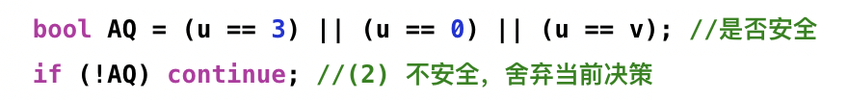
算法实现：游戏的安全状态
用2维向量SK = (RK, GK)定义为第K次渡河前东岸的渡河状态，则当游戏处于安全状态时，渡河东岸状态集合S定义如下：
S = { (R,G) | R = 0, G = 0, 1, 2, 3;
R = 3, G = 0, 1, 2, 3;
R = 1, G = 1;
R = 2, G = 2;
}
根据规则，推导出安全性检测标准：
在东岸，人数等于3或人数等于0，或人数鬼数相等

Slide 43
#include <iostream>
#include <iomanip>
using namespace std;
//定义描述渡河状态东岸人数与鬼数的结构类型。R: 状态中的人数, G: 状态中的鬼数
struct state { int R, G; };
state s[20]; //结构数组：记录渡河时的状态转移过程
int d[20] = {0}; //整数数组：记录状态转移过程决策号（1-5），元素设初值0，表示“决策待定”
int k; //当前状态号，从1开始编号
//摆渡策略(数组)
state op[6] = {{0, 0}, //不使用0下标元素，设置为全零。
{2, 0}, {1, 0}, {1, 1}, {0, 1}, {0, 2}}; //摆渡策略从下标1开始
void display(); //输出渡河方案（各步选择的摆渡策略号构成的序列）
void transfer_state(); //按状态转移约束条件，尝试各种摆渡策略，寻找渡河方案
int main() {
transfer_state();
display();
return 0;
}

Slide 44
//渡河状态转移函数
void transfer_state()
{
k = 1; //当前状态编号，1表示初始状态
s[1].R = 3; //初始状态时东岸有3人
s[1].G = 3; //初始状态时东岸有3鬼
int fx; //摆渡方向，-1为东向西，1为西向东
do {
if (k % 2 == 1) fx = -1; //若k为奇数，表明是从东岸到西岸摆渡
else fx = 1; //若k为偶数，表明是从西岸到东岸摆渡
int i; //决策号
【此处详细代码见下一页】
if (i > 5) d[k--] = 0; //决策都失败了，改当前状态为未决策，退回前一状态
} while (!(s[k].R == 0 && s[k].G == 0)); //目标是东岸既无人又无鬼
}
持续迭代，直至到达终点（结束状态）

Slide 45

/// 从当前状态出发，依次尝试所有状态转移决策（决策号从1到5）
for (i = d[k]+1; i <= 5; i++) { //试探采用哪个决策能安全地从状态k出发到下一状态
int u = s[k].R + fx * op[i].R; //按第i号策略走1步之后，东岸的人数
int v = s[k].G + fx * op[i].G; //按第i号策略走1步之后，东岸的鬼数
if (u > 3 || v > 3 || u < 0 || v < 0) continue; //(1) 越界，舍弃当前决策
bool AQ = (u == 3) || (u == 0) || (u == v); //判断是否安全
if (!AQ) continue; //(2) 不安全，舍弃当前决策
bool CHF = false; //判断选用当前摆渡策略后到达的“新状态”是否重复？
//查历史信息（倒序），只应考虑摆渡方向一致的状态（状态号间隔为2）
for (int j = k - 1; j >= 1; j -= 2) // (u, v)对应状态s[k+1]
if (s[j].R == u && s[j].G == v) CHF = true; //若人鬼数一致，则是重复状态
if (CHF) continue; //(3) 重复，则舍弃当前决策i，继续(continue)尝试下一决策
d[k] = i; //记录从当前状态k转移到下一状态k+1所选择的摆渡决策号
k++; //按策略渡河，状态号加1（变更为下一状态了）
s[k].R = u;
s[k].G = v;
break; //已找到一个决策，跳出(break)FOR循环，**暂停**尝试其他策略
}

Slide 46
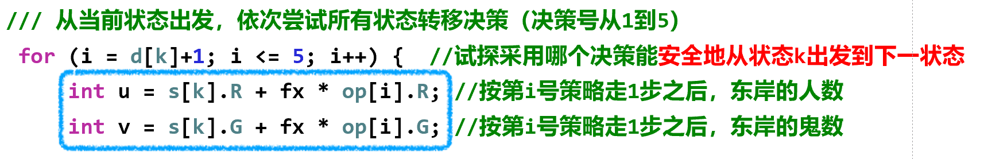
对算法代码的说明
假设当前状态 k = 4
i
5
4
3
2
1
d[k]
 |  |  |  | ?
 |  |  |  | ?
 |  |  |  | ?
 |  |  |  | ?
 |  |  |  | ?
 | 3 | 2 | 4 | X | 0 | 0 | 0 | 0 | 0 | 0 | 0
0 | 1 | 2 | 3 | 4 | 5 | 6 | 7 | 8 | 9 | 10 | 11
k
对当前状态k = 4，对能转移到下一状态的所有未检测的渡河方案，逐一进行检测，计算各个方案的可行性（合法性、安全性、重复性），记录下第一个合适的方案。

Slide 47
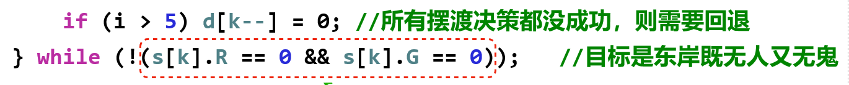


对算法代码的说明
i
5
4
3
2
1
d[k]
 |  |  | ? | Ｘ
 |  |  | Ｘ | Ｘ
 |  |  |  | Ｘ
 |  |  |  | Ｘ
 |  |  |  | Ｘ
 | 3 | 2 | 4 | 0 | 0 | 0 | 0 | 0 | 0 | 0 | 0
0 | 1 | 2 | 3 | 4 | 5 | 6 | 7 | 8 | 9 | 10 | 11
k
i>5说明没有找到安全的渡河方案！当前状态的决策记录要清除，同时还要改变到达当前状态的渡河方案（该决策是在前一状态做出的），以便重新尝试从状态4出发转移到状态5。因此，“当前状态”要退回前一状态，即k = 3。
注意：图中有动画

Slide 48
void display() {
for (int i = 1; i <= k; i++)
cout << setw(2) << i
<< ": (" << s[i].R << "," << s[i].G << ")" /// 状态内容
<< " choice = " << d[i] /// 决策号
<< " {" << op[d[i]].R << "," << op[d[i]].G << "}" /// 决策内容
<< endl;
}
程序输出结果
1: (3,3) choice = 3 {1,1}
2: (2,2) choice = 2 {1,0}
3: (3,2) choice = 5 {0,2}
4: (3,0) choice = 4 {0,1}
5: (3,1) choice = 1 {2,0}
6: (1,1) choice = 3 {1,1}
7: (2,2) choice = 1 {2,0}
8: (0,2) choice = 4 {0,1}
9: (0,3) choice = 5 {0,2}
10: (0,1) choice = 2 {1,0}
11: (1,1) choice = 3 {1,1}
12: (0,0) choice = 0 {0,0}

Slide 49
【编程经验】增加一些输出语句，了解状态转移过程
K: 1 S: (3, 3) I: 1 = (2, 0) ==> (1, 3) 不安全!
K: 1 S: (3, 3) I: 2 = (1, 0) ==> (2, 3) 不安全!
K: 1 S: (3, 3) I: 3 = (1, 1) ==> (2, 2) --->> 渡河操作序列: 3
K: 2 S: (2, 2) I: 1 = (2, 0) ==> (4, 2) 不合法!
K: 2 S: (2, 2) I: 2 = (1, 0) ==> (3, 2) --->> 渡河操作序列: 3 2
K: 3 S: (3, 2) I: 1 = (2, 0) ==> (1, 2) 不安全！
K: 3 S: (3, 2) I: 2 = (1, 0) ==> (2, 2) 重复了！
K: 3 S: (3, 2) I: 3 = (1, 1) ==> (2, 1) 不安全！
K: 3 S: (3, 2) I: 4 = (0, 1) ==> (3, 1) --->> 渡河操作序列: 3 2 4
K: 4 S: (3, 1) I: 1 = (2, 0) ==> (5, 1) 不合法！
K: 4 S: (3, 1) I: 2 = (1, 0) ==> (4, 1) 不合法！
K: 4 S: (3, 1) I: 3 = (1, 1) ==> (4, 2) 不合法！
K: 4 S: (3, 1) I: 4 = (0, 1) ==> (3, 2) 重复了！
K: 4 S: (3, 1) I: 5 = (0, 2) ==> (3, 3) 重复了！
......

Slide 50
【重构】调整转移过程的输出格式
如何修改 display 函数 ？
B：渡船
~：河水
|：河岸
1: _|~~~~|(3,3)B choice = 3 {1,1}<--
2: B|~~~~|(2,2)_ choice = 2 {1,0}==>
3: _|~~~~|(3,2)B choice = 5 {0,2}<--
4: B|~~~~|(3,0)_ choice = 4 {0,1}==>
5: _|~~~~|(3,1)B choice = 1 {2,0}<--
6: B|~~~~|(1,1)_ choice = 3 {1,1}==>
7: _|~~~~|(2,2)B choice = 1 {2,0}<--
8: B|~~~~|(0,2)_ choice = 4 {0,1}==>
9: _|~~~~|(0,3)B choice = 5 {0,2}<--
10: B|~~~~|(0,1)_ choice = 2 {1,0}==>
11: _|~~~~|(1,1)B choice = 3 {1,1}<--
12: B|~~~~|(0,0)_
{x, y} : 方案
<--,==>: 方向

Slide 51
【任务12.2】人鬼渡河2.0
目标：将东岸的3人3鬼通过一只小船安全转移到西岸，希望摆渡次数尽可能少。
条件：
船的容量有限，一次最多只能坐2人（或2鬼或1人1鬼）。
无论是在河的东岸还是在河的西岸，一旦鬼数多于人数，则人被鬼扔到河中。
怎样渡河的大权掌握在人的手中。
任务：编写程序，求出所有的渡河方案，要求没有多余的重复步骤。

Slide 52
解题思路：视渡河操作为特殊的“跳马”（递归）
视某一时刻东岸的（人，鬼）数对，是状态空间中的坐标点！
于是：
任务转换为从起点状态（3，3）“跳”到终点状态（0，0）
坐标变化操作规则按照题目关于安全性的要求，可得
dxy[] = {{1,1}, {0,1}, {2,0}, {1,0}, {0,2}};
对每一个状态，枚举尝试所有可能的决策
若当前状态与终点状态一致，则输出此方案
使用枚举+递归来解决

Slide 53
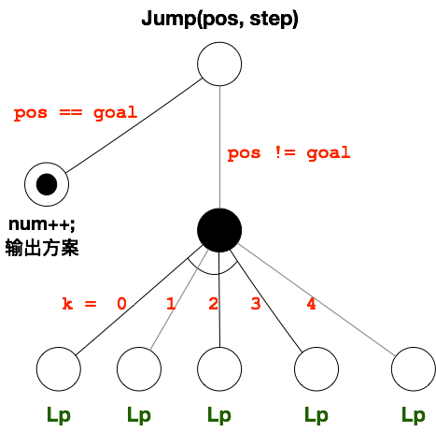
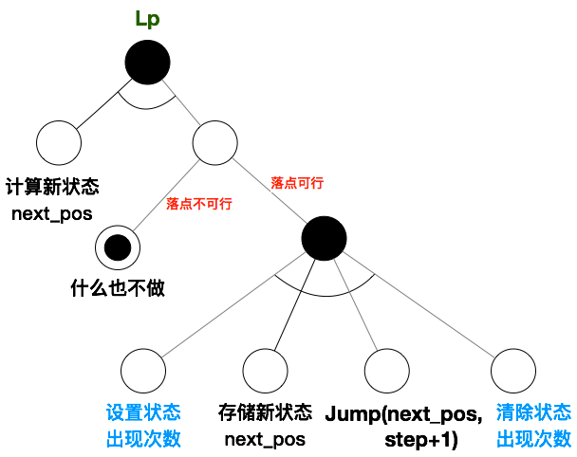
解题思路（与或图）

Slide 54
#include <iostream>
using namespace std;
struct position { int x, y; };
// 不同决策对应的状态坐标变化
position dxy[] = {{1,1}, {0,1}, {2,0}, {1,0}, {0,2}};
// 起始状态，结束状态
position start_pos = {3, 3}, goal_pos = {0, 0};
// 决策序列的记录
position path[100];
int num; // 总的方案数
/// 记录出现次数，防止重复!!!
int pos_cnt[2][4][4] = {{{0}}};

Slide 55

bool IsEq(position pos1, position pos2) {
return (pos1.x == pos2.x) && (pos1.y == pos2.y);
}
bool IsDone(position pos) {
return IsEq(pos, goal_pos);
}
bool IsValid(position pos, int step) {
bool v, s, r;
int dir = step % 2; /// 0: from left to right; 1: from right to left
/// 1. 合法性检查
v = (pos.x >= 0) && (pos.x <= 3) && (pos.y >= 0) && (pos.y <= 3);
/// 2. 安全性检查
s = (pos.x == pos.y || pos.x == 0 || pos.x == 3); /// 根据游戏规则推导出来
/// 3. 重复性检查
r = pos_cnt[dir][pos.x][pos.y] == 0; /// 根据算法特点推导出来的
return v && s && r;
}

Slide 56
void SetCount(position pos, int step, int cnt) {
int dir = step % 2; /// 0: from East to West; 1: from West to East
pos_cnt[dir][pos.x][pos.y] = cnt;
}
position GetNewPos(position pos, int k, int step) {
int dir = (step % 2 == 0) ? -1 : 1; /// 次序决定方向，方向决定加减 !!!
/// 通过引入方向变量，使下面的新坐标计算公式成为通用的，对两个方向均适用【代数思维】
position next_pos = {pos.x + dir * dxy[k].x, pos.y + dir * dxy[k].y};
return next_pos;
}
void LogStep(position pos, int step) {
path[step] = pos;
}
void OutStep(position pos) {
cout << "(" << pos.x << ", "<< pos.y << ") ";
}
void OutAll(int step) {
for (int i=0; i<=step; i++) OutStep(path[i]);
cout << endl;
}
需要深入思考上述思维方法，掌握通过引入变量来将不同的情形统一在一个框架（公式、操作…）之中
求同（语句）存异（变量）

Slide 57
void Jump(position pos, int step) {
if (IsDone(pos)) { // 是否到达目标？
num++; // 方案数加1
cout << num << ": ";
OutAll(step); // 输出方案
return;
}
// 遍历N种方案
for (int k=0; k<sizeof(dxy)/sizeof(dxy[0]); k++) {
position next_pos = GetNewPos(pos, k, step);
if (!IsValid(next_pos, step+1)) continue; // next_pos是否可行？
SetCount(next_pos, step+1, 1); // 设置次数!!!
LogStep(next_pos, step+1); // 记录方案
Jump(next_pos, step+1); // 走下一步
SetCount(next_pos, step+1, 0); // 清除次数!!!（回溯）
}
}

Slide 58
int main() {
num = 0; // 初始方案数置0
SetCount(start_pos, 0, 1); // 起点，第0步，第1次（到达）
LogStep(start_pos, 0); // 记录起点
Jump(start_pos, 0); // 从起点出发，走第0步
return 0;
}
1: (3, 3) (2, 2) (3, 2) (3, 0) (3, 1) (1, 1) (2, 2) (0, 2) (0, 3) (0, 1) (0, 2) (0, 0)
2: (3, 3) (2, 2) (3, 2) (3, 0) (3, 1) (1, 1) (2, 2) (0, 2) (0, 3) (0, 1) (1, 1) (0, 0)
3: (3, 3) (3, 1) (3, 2) (3, 0) (3, 1) (1, 1) (2, 2) (0, 2) (0, 3) (0, 1) (0, 2) (0, 0)
4: (3, 3) (3, 1) (3, 2) (3, 0) (3, 1) (1, 1) (2, 2) (0, 2) (0, 3) (0, 1) (1, 1) (0, 0)

Slide 59
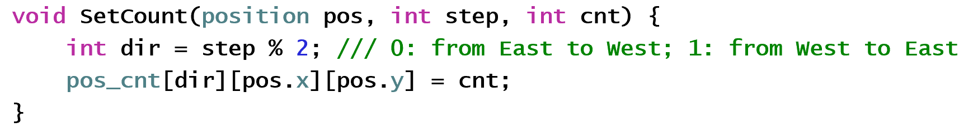
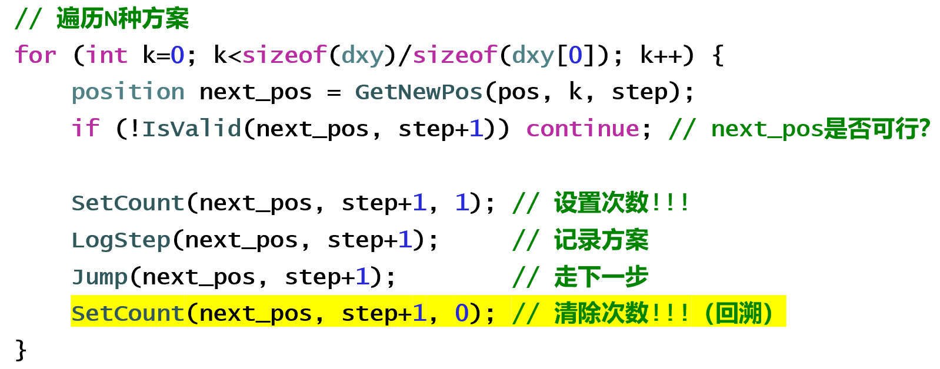
【编程技巧】备忘录法（标记）防重复
/// 记录出现次数，防止重复!!!
int pos_cnt[2][4][4] = {{{0}}};
/// 3. 重复性检查
r = pos_cnt[dir][pos.x][pos.y] == 0; /// 根据算法特点推导出来

Slide 60
解题思路2：将方向纳入状态中
// 维持坐标定义不变
struct position { int x, y; };
position dxy[] = {{1,1}, {0,1}, {2,0}, {1,0}, {0,2}};
// 新增状态结构定义（包含坐标数据成员）
struct state {
int dir;
position pos;
};
state start = {-1, {3, 3}}, goal = {1, {0, 0}};

Slide 61
#include <iostream>
#include <iomanip>
using namespace std;
struct position { int x, y; };
position dxy[] = {{1,0}, {0,1}, {1,1}, {2,0}, {0,2}};
struct state {
int dir;
position pos;
};
state start = {-1, {3, 3}}, goal = {1, {0, 0}};
state path[100]; // 需要在多个函数之间共享，故设置为全局变量
int num;
bool IsEq(state st1, state st2) {
return (st1.dir == st2.dir) &&
(st1.pos.x == st2.pos.x) && (st1.pos.y == st2.pos.y);
}

Slide 62

bool IsValid(state st, int step) {
/// 1. 合法性检查
if (st.pos.x < 0 || st.pos.x > 3 ||
st.pos.y < 0 || st.pos.y > 3)
return false;
/// 2. 安全性检查【根据游戏规则推导出来】
if (st.pos.x != 0 && st.pos.x != 3 && st.pos.x != st.pos.y)
return false;
/// 3. 重复性检查【查历史记录防重复】
for (int i=step-2; i>=0; i-=2)
if (IsEq(st, path[i]))
return false;
return true;
}
state GetNewState(state st, int k, int step) {
state next_st = {-st.dir, {st.pos.x + st.dir * dxy[k].x,
st.pos.y + st.dir * dxy[k].y}};
return next_st;
}
注意代码的写法

Slide 63
bool IsDone(state st) { return IsEq(st, goal); }
void LogStep(state st, int step) { path[step] = st; }
void OutStep(state st) {
cout << setw(2) << st.dir
<< " (" << st.pos.x << ", "<< st.pos.y << ") ";
}
void OutAll(int step) {
for (int i=0; i<=step; i++) OutStep(path[i]);
cout << endl;
}

Slide 64
void Jump(state st, int step) {
// 是否到达目标？
if (IsDone(st)) {
num++;
cout << num << ": ";
OutAll(step);
return;
}
// 遍历N种决策
for (int k=0; k<sizeof(dxy)/sizeof(dxy[0]); k++) {
state next_st = GetNewState(st, k, step);
if (!IsValid(next_st, step+1)) continue;
LogStep(next_st, step+1); // 记录该决策
Jump(next_st, step+1); // 转到下一状态
}
}

Slide 65
int main()
{
// 初始方案数置0
num = 0;
// 记录起点
LogStep(start, 0);
// 从起点出发
Jump(start, 0);
return 0;
}
程序输出结果
1: -1 (3, 3) 1 (2, 2) -1 (3, 2) 1 (3, 0) -1 (3, 1) 1 (1, 1) -1 (2, 2) 1 (0, 2) -1 (0, 3) 1 (0, 1) -1 (1, 1) 1 (0, 0)
2: -1 (3, 3) 1 (2, 2) -1 (3, 2) 1 (3, 0) -1 (3, 1) 1 (1, 1) -1 (2, 2) 1 (0, 2) -1 (0, 3) 1 (0, 1) -1 (0, 2) 1 (0, 0)
3: -1 (3, 3) 1 (3, 1) -1 (3, 2) 1 (3, 0) -1 (3, 1) 1 (1, 1) -1 (2, 2) 1 (0, 2) -1 (0, 3) 1 (0, 1) -1 (1, 1) 1 (0, 0)
4: -1 (3, 3) 1 (3, 1) -1 (3, 2) 1 (3, 0) -1 (3, 1) 1 (1, 1) -1 (2, 2) 1 (0, 2) -1 (0, 3) 1 (0, 1) -1 (0, 2) 1 (0, 0)

Slide 66
【思考题】
请编程输出完成【华容道】任务的操作步骤

Slide 67
【思考题】
两个水瓶，其中一个的容量是9升，另一个的容量是4升，请问：借助水瓶，如何才能从河水中取出6升水？
请编程输出取水的操作步骤。

Slide 68
#include <iostream>
using namespace std;
int main()
{
cout << "END. See you later!" << endl;
return 0;
}

